Slide 1

2
NUTRIENDO CONFIANZA
Presentado por: E. LeBron Fairbanks

Slide 2
“La alegría y el dolor de liderar con una visión para servir”
SIETE ANCLAS
Estas siete “anclas” que nos mantienen firmes como líderes cristianos, nos ayudan a aferrarnos a la visión.

Slide 3


EL GOZO DEL LIDERAZGO
¡Liderazgo Decisivo! ¡Liderazgo Fiel!
Reflexiones e Indicadores

Slide 4

EL GOZO DEL LIDERAZGO
¡Liderazgo Decisivo! ¡Liderazgo Fiel!
Reflexiones e Indicadores

Slide 5

¡Bienaventurado el LÍDER capturado por una gran visión inspirada por Dios!

Slide 6

“Visión” tiene que ver con ver las cosas claras a una gran distancia”

Slide 7
La visión es una perspectiva interior que consume, que trae fervor y que nos atrae fuertemente.

Slide 8

EL DOLOR DEL LIDERAZGO
REALIDAD DEL MOMENTO
VISIÓN DE FUTURO

Slide 9

¿TE OLVIDASTE DE LA VISIÓN?
REALIDAD
VISIÓN

Slide 10
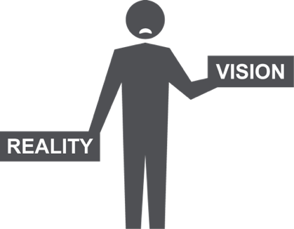
¿TE OLVIDASTE DE LAS PERSONAS?
VISIÓN
REALIDAD

Slide 11
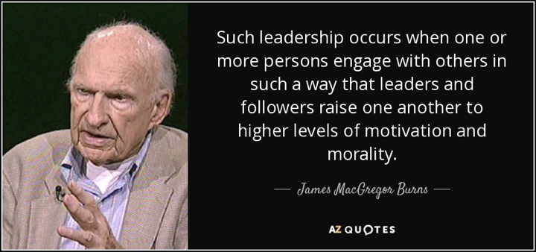
“Liderar por cambio no es lo mismo que ejercer el poder.”
George McGregor Burns

Slide 12

¡LIDERAZGO EN COMUNIDADES DE FE… LA TRANSFERENCIA DE VISIÓN!

Slide 13
La gente buena y piadosa difiere y a veces incluso choca con el líderes en asuntos de MISIONES, TRADICIONES, VISIONES, VALORES, PRIORIDADES Y PROGRAMAS

Slide 14
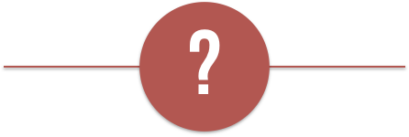
¿?
¿Cómo DIRIGIMOS decisivamente y fielmente cuando surgen tensiones sobre cambio y transiciones?
¡Liderazgo Decisivo! ¡Liderazgo Fiel!
Reflexiones e Indicadores

Slide 15
VIDA Y ETAPAS DE LA IGLESIA

Slide 16
El cambio es inevitable. Los problemas se presentan en las TRANSICIONES. Queremos y deseamos que la transiciones sean transformativas, no destructivas.

Slide 17
Ancla – 1
“HABLE CON GRACIA”
— EFESIOS 4:29 —
Asunto:
“Cuidado con las palabras que dice”
Principio:
Las palabras tienen el poder de bendecirlos o de destruirlos
Siete Anclas
¡Liderazgo Decisivo! ¡Liderazgo Fiel!
Reflexiones e Indicadores

Slide 18
Como líderes, nuestras palabras pueden:
Animar o desanimar,
Levantarlos o hacerlos caer,
Hablar positiva o negativamente

Slide 19
¿?
Con frecuencia me pregunto, ¿Cómo se sienten las personas después de estar conmigo?
¿Más fuertes o más débiles?
¿Con confianza o con miedo?
¿Entendidos o malentendidos?
¿Bendecidos o “destruidos”?

Slide 20
Proporción de Elogio a Criticismo
80-90%
Elogio o frases Positivas
10-20%
Criticismo o frases Negativas

Slide 21
Ancla – 2
“Viva Agradecidamente”
—1 tesalonicenses 5:18—
Asunto:
“La comparación es la raíz de la inferioridad.”
Principio:
“sea agradecido en todas las cosas”
Siete Anclas
¡Liderazgo Decisivo! ¡Liderazgo Fiel!
Reflexiones e Indicadores

Slide 22
La comparación nos destruye desde adentro y se roba nuestro gozo, relaciones, confianza, y paz. En el proceso, la comparación absorbe nuestra energía y nos quita el entusiasmo.

Slide 23
La gratitud es el antídoto que “da vida” y que va en contra del impacto negativo de la comparación.

Slide 24
Ancla – 3
“Escuche con Atención”.
—Santiago 1:19—
Asunto:
“Ver primero para entender”
Principio:
“Entendimiento es la clave para manejar conflictos”
Siete Anclas
¡Liderazgo Decisivo! ¡Liderazgo Fiel!
Reflexiones e Indicadores

Slide 25
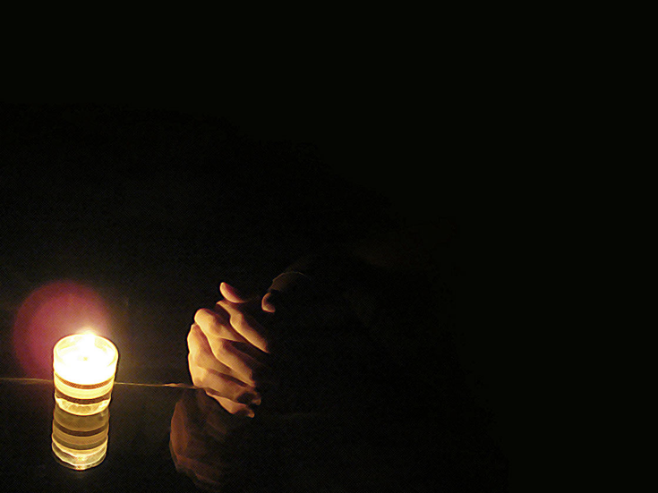
Visión teológica precede a la visión organizacional

Slide 26
Preguntas que producen crecimiento
¿Qué puedo aprender?
¿Cómo puedo cambiar?
Preguntas que impiden el crecimiento
¿Por qué yo?
¿Qué pasaría si…?

Slide 27
Ancla – 4
“Perdone con libertad”
—Lucas 23:24—
Asunto:
“Sea proactivo a la hora de perdonar.”
Principio:
“Un espíritu de perdón transforma y apodera al líder.”
Siete Anclas
¡Liderazgo Decisivo! ¡Liderazgo Fiel!
Reflexiones e Indicadores

Slide 28
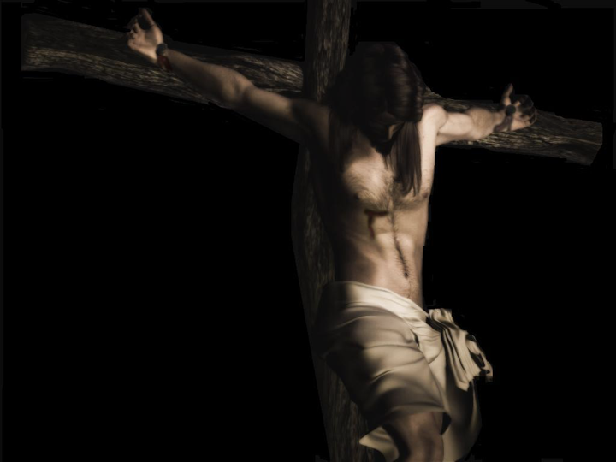
Padre, perdónalos, porque no saben lo que hacen.
Lucas 23:34

Slide 29
Ancla – 5
“Lidere decisivamente”
—Romanos 12:8c—
Asunto:
“Combine visión clara, humildad profunda y determinación intensa.”
Principio:
“Nuestro testimonio de santidad se ve reflejado por la manera de como tomamos e implementamos decisiones.”
Siete Anclas
¡Liderazgo Decisivo! ¡Liderazgo Fiel!
Reflexiones e Indicadores

Slide 31
Avanzamos de manera “decisiva” a través de:
ORACIÓN, por ellos y por nosotros mismos en nuestro rol como líderes
COLABORACIÓN, involucrando en el proceso a las personas en las áreas que sea posible
GRATITUD, agradeciéndole a Dios, y a “ellos” por sus dones, talentos, habilidades, y testimonio de fe.

Slide 32
Ancla – 6
“Ame profundamente”
—1 Tesalonicenses 2:7—
Asunto:
“Valore a la gente, no al poder .”
Principio:
“La evidencia del liderazgo se percibe en las vidas de los liderados.”
Siete Anclas
¡Liderazgo Decisivo! ¡Liderazgo Fiel!
Reflexiones e Indicadores

Slide 33
#1 TENGA ESTÁNDARES CLAROS
#2 ESPERE LO MEJOR
#3 PRESTE ATENCIÓN
#4 RECONOZCA DE MANERA
PERSONAL
#5 DIGA LA HISTORIA
#6 CELEBRE JUNTO A OTROS
#7 DÉ EL EJEMPLO

Slide 34
Ancla – 7
“Ore con Intención”
—1 Tesalonicenses 5:17—
Asunto:
“Hay asuntos que sólo se pueden resolver a través de la oración.”
Principio:
“Reconocer que Dios puede obrar en nosotros para ser el cambio que deseamos ver en otros.”
Siete Anclas
¡Liderazgo Decisivo! ¡Liderazgo Fiel!
Reflexiones e Indicadores

Slide 35
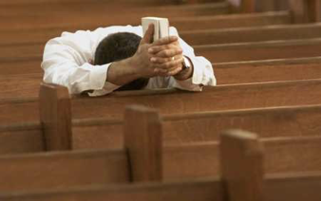
En medio de experiencias honestas y diferencias intensas
Entre lo Bueno y las buenas personas, la “oración” puede cambiar y transformar

Slide 36
“Líderes con la mente de Cristo buscan servir humildemente a otros, con el propósito de inspirarlos y habilitarlos por medio de enseñanza y ejemplo, vivir vidas bajo el liderazgo de Cristo, y entender, aceptar y hacer el ministerio y propagar la misión al mundo.” ELF – Definición de un Siervo Líder.

Slide 37
Hablan con gracia. Les ponen cuidado a sus palabras.
Viven agradecidos. No “lloriquean”; son agradecidos.
Escuchan con atención. Tratan de entender, antes que nada.
Perdonan con libertad. Son proactivos a la hora de perdonar.
Lideran decisivamente. Evitan la parálisis en la toma de decisiones con
humildad.
Aman profundamente. Valoran a la gente, no al poder.
Oran con intención. Dan la bienvenida al cambio en ellos mismos, aunque lo
deseen en otros.

Slide 38
¿?
¿Cuál de estas siete anclas crees que es su punto fuerte?
Siete Anclas
¡Liderazgo Decisivo! ¡Liderazgo Fiel!
Reflexiones e Indicadores

Slide 39
¿?
¿Cuál de estas anclas crees que puede aplicarse a su liderazgo?
Siete Anclas
¡Liderazgo Decisivo! ¡Liderazgo Fiel!
Reflexiones e Indicadores

Slide 40
¿?
¿Qué diferencia puede haber en su ministerio si ustedes aplican esta ancla?
Siete Anclas
¡Liderazgo Decisivo! ¡Liderazgo Fiel!
Reflexiones e Indicadores

Slide 41
“Nuestro testimonio de fe en Jesucristo debe informar y transformar la manera en que vivimos y lideramos en una comunidad de fe, hogares y organizaciones.”

Slide 42
PREGUNTAS
Siete Anclas
¡Liderazgo Decisivo! ¡Liderazgo Fiel!
Reflexiones e Indicadores

Slide 43
Dr. Edward LeBron Fairbanks
www.BoardServe.org
Siete Anclas
¡Liderazgo Decisivo! ¡Liderazgo Fiel!
Reflexiones e Indicadores

